Slide 1
ГОДОВОЙ Отчёт ЗА 2018 ГОД

Slide 2
РЕКВИЗИТЫ ОРГАНИЗАЦИИ
Благотворительный фонд «СИБИРСКИЙ ХАРАКТЕР» основан в 2005 году.
ИНН 3808115431 КПП 380401001 ОГРН 1053808500020 р/с 40703810720130000001 Филиал №5440 Банка ВТБ (ПАО) г. Новосибирск кор/с 30101810450040000719 БИК 045004719
Почтовый адрес :
665708. Иркутская область, г. Братск, ж.р. Центральный, проспект Ленина, д. 29, помещение 1008
телефон: 89842756869
E-mail: sib-har@mail.ru

Slide 3
Вся информация о нас на нашем сайте www.Sibhar.ru

Slide 4
ОБЩАЯ ИНФОРМАЦИЯ О ФОНДЕ

Slide 5
Основатель Фонда
АНДРЕЙ ВЛАДИМИРОВИЧ ЧЕРНЫШЁВ
Наш край уникален. Построенные в глухой тайге трудом наших отцов и дедов города и поселки. Суровая северная природа и огромные расстояния. Все это формирует особый, сибирский, характер. В нем сочетается сила, прямота, готовность к тяжелой работе и любовь к своей земле.

Slide 6
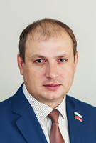
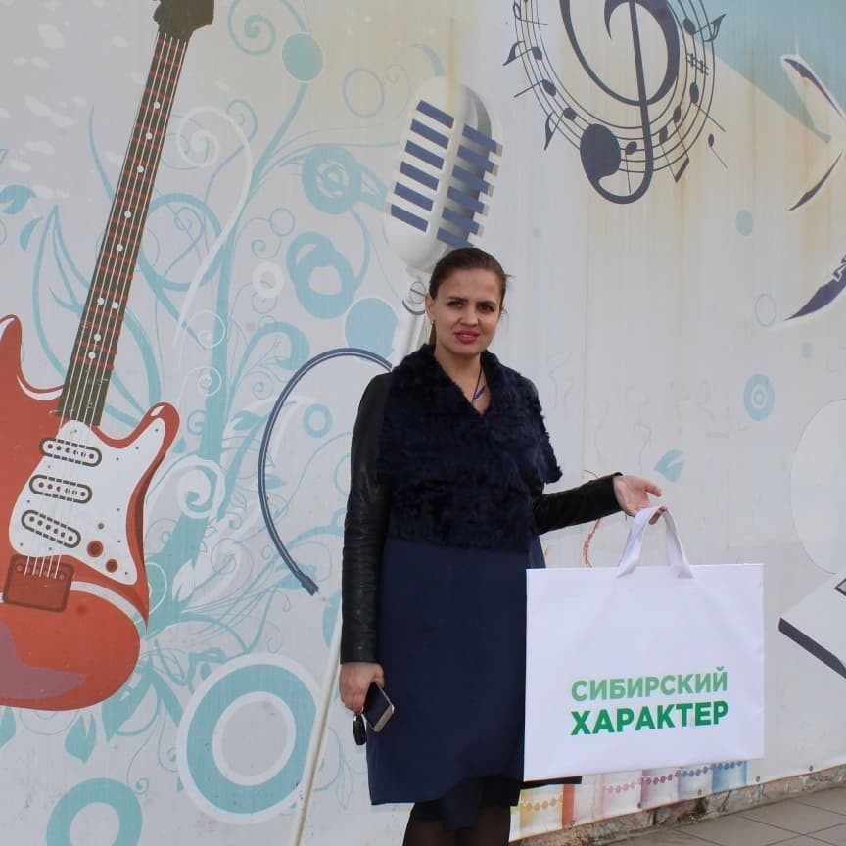
Исполнительный директор фонда Директор фонда
ДУБРОВИН Александр Сергеевич СИНЯВСКАЯ Яна Альбертовна
Помогать людям
– черта характера!

Slide 7
Схема управления фондом
Директор фонда
Попечительский
Совет фонда
Правление фонда
(Обеспечение соответствия деятельности целям и задачам Фонда
- координирует работу и руководит деятельностью Фонда;
- обеспечивает выполнение решений Правления Фонда;
- заключает договоры и совершает другие юридические действия от имени Фонда, приобретает имущество и управляет им, открывает и закрывает счета в банках, подписывает договоры, обязательства от имени Фонда;
совершает иные юридически значимые действия
- решает текущие вопросы хозяйственной и финансовой деятельности Фонда;
Орган, осуществляющий надзор за деятельностью Фонда - Попечительский совет. Избирается Правлением Фонда
Для работы в составе Попечительского совета приглашают лиц, обладающих авторитетом, пользующихся уважением

Slide 8
Цели и задачи Фонда
-- Целями и предметом деятельности Фонда является формирование имущества на основе добровольных взносов, других, не запрещенных законом поступлений, направляемого на:
- социальную поддержку и защиту граждан Российской Федерации;
- улучшение материального положения граждан Российской Федерации;
- реабилитация социально незащищенных категорий граждан Российской Федерации;
- содействие, в формах, не запрещенных законодательством Российской Федерации, государственным и иным программам в сфере образования, здравоохранения, спорта, воспитания молодежи;
- охрана окружающей природной среды Российской Федерации;
- содействие формированию в обществе уважительного и бережного отношения к объектам культурного и исторического наследия;

Slide 9
- разработка и содействие в реализации культурно-просветительских, социально-значимых и социально-ориентированных программ, в том числе популяризации спорта, физической культуры, здорового образа жизни и профилактики социально опасных форм поведения граждан;
- привлечение граждан Российской Федерации к выявлению, изучению, сохранению, возрождению и популяризации национального исторического и культурного (материального и духовного) наследия; формирование у граждан, молодого поколения исторического и национального самосознания, патриотизма;
- обеспечение благоприятных условий проведения реализуемых проектов, прием, размещение, направление и сопровождение участников реализуемых проектов;
-проведение семинаров, конференций и мероприятий, призванных повысить информированность деловых кругов, представителей торговли, общественных организаций и объединений, СМИ, рядовых граждан в рамках уставной деятельности Фонда;

Slide 10
Миссия и стратегии Фонда
1) Социальное обслуживание, социальную поддержку и защиту граждан:
- социальная поддержка и защита граждан, оказавшихся в трудной жизненной ситуации;
- социальная поддержка людей с ограниченными возможностями здоровья (инвалидов), в том числе детей – инвалидов, детей – сирот, ветеранов Великой Отечественной войны;
- повышение качества жизни людей старшего поколения;
- социализация людей старшего поколения, людей с ограниченными возможностями здоровья (инвалидов), в том числе детей – инвалидов, детей – сирот, ветеранов Великой Отечественной войны через различные формы социальной активности;
- помощь пострадавшим в результате стихийных бедствий, экологических, техногенных и иных катастроф;

Slide 11
- деятельность, направленная на приобретение людьми старшего поколения, людьми с ограниченными возможности здоровья (инвалидов) соответствующих современному уровню технологического развития и социальным изменениям;
- повышение общественной активности ветеранов путем вовлечения их в социально значимую деятельность;
- финансирование программ (мероприятий), направленных на информационную, консультационную, методическую, образовательную поддержку социально ориентированных некоммерческих организаций, предоставляющих услуги в социальной сфере, по вопросам, связанным с оказанием таких услуг;

Slide 12
2) Охрану здоровья граждан, пропаганду здорового образа жизни:
- деятельность в области физической культуры и спорта (за исключением профессионального спорта);
- поиск спонсоров и оказание помощи спортклубам;
- профилактика курения, алкоголизма, наркомании и иных опасных для человека зависимостей, содействие снижению количества людей, подверженных таким зависимостям;
- создание условий для занятия спортом;

Slide 13
3) Поддержку семьи, материнства, отцовства и детства:
- укрепление института, престижа и роли семьи и семейных ценностей;
- деятельность по предотвращению жестокого обращения с детьми и другими членами семьи;
- информационная, консультационная, методическая, образовательная поддержка семей по вопросам домашнего бюджета, вопросам брака и семьи, путем привлечения соответствующих специалистов;
- реализация партнерских проектов по предотвращению семейного неблагополучия, защите прав и интересов детей;
- профилактика деструктивного поведения детей и подростков, реабилитация и социализация несовершеннолетних правонарушителей;

Slide 14
4) Поддержку проектов в области науки, образования, просвещения:
- поддержка конкурсов и других мероприятий, направленных на раскрытие педагогического мастерства, повышение социального статуса педагогических работников;
- содействие повышению мотивации людей к обучению и развитию;
- содействие деятельности в сфере изучения и популяризации русского языка и литературы, поддержание литературного творчества и мотивацию к чтению;
- продвижение родительского просвещения;
- развитие образовательного туризма;
- продвижение интеллектуального развития учащихся и воспитанников через конкурсы, олимпиады, исследовательскую, научную деятельность;
- продвижение и расширение практики инклюзивного образования.

Slide 15
5) Иные социально значимые направления:
- содействие, в формах, не запрещенных законодательством Российской Федерации, государственным и иным программам в сфере образования, здравоохранения, спорта, воспитания молодежи;
- повышение правовой и исторической культуры граждан Российской Федерации;
благотворительная деятельность в различных формах, в том числе проведение благотворительных акций, флэшмобов в помощь людям;
- обеспечение благоприятных условий проведения реализуемых проектов, прием, размещение, направление и сопровождение участников реализуемых проектов;

Slide 16
БЛАГОТВОРИТЕЛЬНЫЕ ПРОГРАММЫ
«Стипендии врачам-ординаторам и субординаторам».
Поддержка Братской городской общественной организации"Федерация Дзюдо" .
Программа социальных инвестиций .

Slide 17
ФИНАНСОВАЯ ИНФОРМАЦИЯ
Вид расходования целевых денежных средств, полученных от российских
организаций, граждан Российской Федерации
1.1. Оказание помощи Пакуловой Галине Павловне на издание книги 10 000 руб.
1.2. Оказание помощи Никитиной Надежде Викторовне на приобретение музыкального инструмента для КДЦ с. Кузнецовка 26000 руб.
1.3. По Соглашению с МКОУ «Аносовская СОШ» помощь в приобретении Минисистемы LG DM5360K 12999 руб.

Slide 18
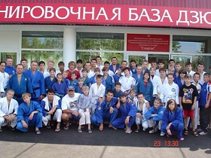
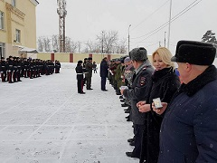
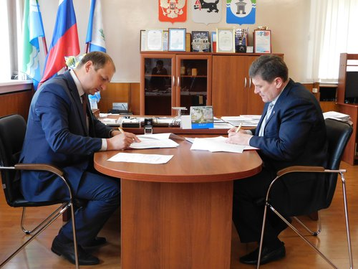
1.4. По Соглашению с Братской городской общественной спортивной организацией «Федерация ДЗЮДО» 1050000 руб.
1.5. Конкурс "Лучший клубный работник Иркутской области" 10000 руб.
1.6. Оказание помощи Константиновой Татьяне Павловне на приобретение книжной полки в детское отделение центральной районной больницы п. Усть-Уда 2500 руб.
1.7. По Соглашению с ГОБУ Иркутской области «Иркутский кадетский корпус» были вручены почетные знаки принадлежности к иркутскому кадетскому корпусу. Директор Иркутского кадетского корпуса Михаил Ворожцов поблагодарил Фонд за поддержку и весомый личный вклад в реализацию государственной программы по патриотическому воспитанию граждан.
1.8. В рамках проведения праздничных мероприятий и поощрения участников были приобретены наручные часы 72200 руб.

Slide 19
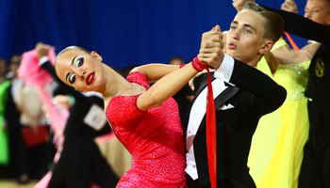
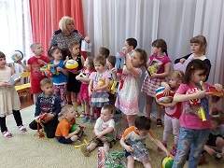
1.9. По Соглашению с Юголокской СОШ приобретение спортивного инвентаря 12324 руб.
1.10. Оказание помощи Совету Ветеранов Правобережного округа на проведение мероприятия в рамках 5 юбилея общественной организации «Союз ветеранов строительства БАМ г. Братска» 5000 руб.
1.11. Оказание помощи Трегубовой Н. П. на покупку билетов ансамблю танцев "Сибирячки" ДК Современник на конкурс танцевальных коллективов 10000 руб.
1.12. Приобретение инвентаря для рыбалки на праздник в п. Усть-Уда 9560 руб.
1.13. По Соглашению с МКОУ Аталанская ООШ приобретение колес для трактора «Беларус» 40000 руб.
1.14. Приобретение табло счетного для ветеранов команды по волейболу п. Гидростроитель 890 руб.
1.15. По Соглашению с МБДОУ «ДС №127» приобретение музыкальных инструментов, игрушек и небулайзера 13490 руб.

Slide 20
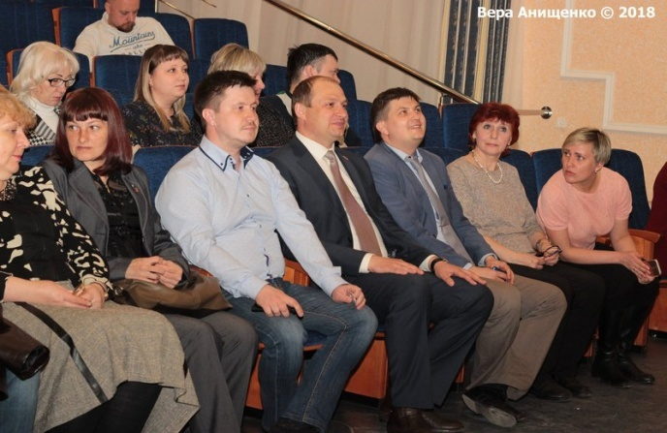
1.16. НОВЫЙ ОБРАЗОВАТЕЛЬНЫЙ ПРОЕКТ "БРАТСКИЕ ВСТРЕЧИ" СТАРТОВАЛ ПРИ ПОДДЕРЖКЕ БФ «СИБИРСКИЙ ХАРАКТЕР»
Проект рассчитан на школьников старших классов, студентов, взрослое население и направлен на популяризацию и изучение истории родного края.
В рамках 60-минутных регулярных лекций известные городские историки, краеведы, научные сотрудники БрГУ, а также Объединенного музея освоения Ангары, регионального журнала «Краевед Приангарья» и другие познакомили всех желающих с интересными и мало известными фактами из истории Восточной Сибири и Братска.
Предполагался формат живого общения и диалога. На базе лекций был создан ютюб-канал о краеведении Братска, записи лекций появились в свободном доступе в сети Интернет.
Проект являлся благотворительным и вход на лекции был бесплатный.

Slide 21
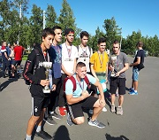
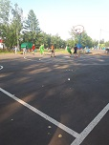
1.17. В рамках проведения праздничных мероприятий и поощрения участников были приобретены граф. планшеты 25996 руб.
1.18. По Соглашению с Администрицией Заморского сельского поселения софинансирование приобретения автомобиля 200000 руб.
1.19. Оказание помощи Сокольниковой А.С. на лечение сына 10000 руб.
1.20. Оказание помощи Всероссийскому обществу инвалидов в приобретении огнетушителей 7390 руб.
1.21. Оказание помощи Черемных Г.В. в приобретении батарей 8586 руб.
1.22. Приобретения чая в качестве подарков на день Строителя 12483 руб.
1.23. Оказание помощи Бодрикову Р.А. в приобретение спортинвентаря для проведения соревнований по Двороболу 7000 руб.

Slide 22
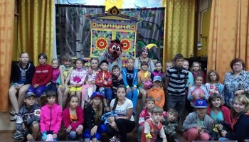
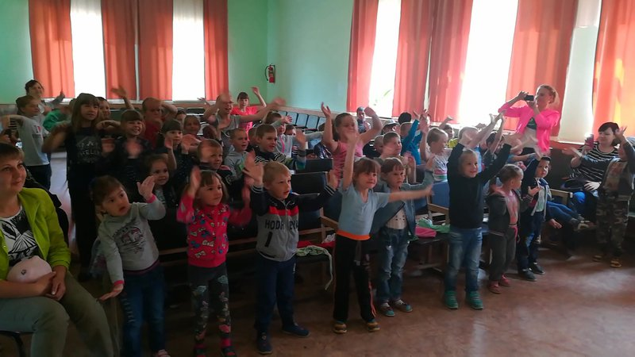
1.24. "Сибирский Характер" исполнил все обязательства по реализации Президентского гранта. Второй этап масштабного совместного социального проекта Благотворительного фонда и театра кукол "Тирлямы" завершен.
Напомним, летом прошлого года Благотворительный фонд Андрея Чернышёва выиграл грант Президента Российской Федерации в размере 493 003 рублей. Средства были направлены на открытие игровых комнат в 7 отдаленных поселках Братского района: Ключи - Булак, Шумилово, Кежма, Турма, Озернинский, Тарма, Харанжино, а также на организацию выездных гастролей артистов братского театра. Старт гастролям был дан 23 марта. Первыми спектакли "Сашенька и медведь", а также "Не хочу быть собакой" посмотрели юные зрители в поселках Тарма и Турма. 6 апреля артистов встречали в Кежме и Шумилово. 21 мая - в селе Ключи-Булак. 30 мая - в Озерном. Завершающей точкой на маршруте гастролей стал поселок Харанжино. 7 июня на спектакль "Сашенька и медведь" в местный клуб пришло почти 80 детей. Всего по итогам гастролей, спектакли посмотрело более 500 маленьких северян. Об успехах проекта можно судить не только по количеству зрителей, которые посмотрели постановки. Восторженные отзывы педагогов и воспитателей, руководителей площадок, на которых выступали артисты, а самое главное самих детей, которые с восторгом ждут братских кукольников снова, верное подтверждение тому, что наша работа не напрасна.

Slide 23
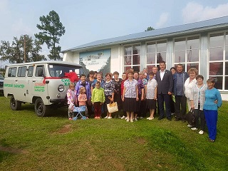
1.25. По Соглашению с Администрацией Усть-Удинского района приобретение автомобиля для поселка Юголок 750000 руб.
1.26. По Соглашению с Администрацией Речушинского
Сельского поселения Нижнеилимского района приобретение
Материалов для отделки и утепления дома жителя п. Речушки
43894 руб;
1.27. Оказание помощи лыжной базе «Лесная» в приобретение 10 пар лыж 57980 руб.
1.28. По Соглашению с Администрацией Усть-Удинского района приобретение: мягкого инвентаря для ДОУ Новоудинского МО 15000 руб.; музыкального оборудования для сельского клуба деревни Усть-Малой 11000 руб.; одежды сцены для КДЦ Аталанского МО 25000 руб.
1.29. Оказание помощи отряду ЮИД МБОУ «СОШ №43» в компенсации дороги на Всероссийский Слет юных инспекторов движения в лагерь «Орлёнок» 41000 руб.

Slide 24
1.30. Оказание помощи Черкашиной Н.А. на реабилитацию ребенка в г. Санкт-Петербурге 10000 руб.
1.31. По Соглашению с МБУК «Кумейская ООШ» приобретение двух ноутбуков 46998 руб.
1.32. По Соглашению с Администрацией Киренского городского поселения на изготовление второго издания книги "Киренск-частица России» 30000 руб.
1.33. Оказание помощи Капустиной Анне в приобретении ходунков на колесиках 2799 руб.

Slide 25
1.34. "ПО ПАМЯТНЫМ МЕСТАМ ГОРОДА БРАТСКА» Благотворительный фонд «Сибирский Характер» при поддержке агентства по туризму Иркутской области, архитектурно-этнографического музея "Ангарская деревня" города Братска, музея истории Братскгэсстроя и туристической кампании «Азария – тур» запускает новую социальную программу. Автобусная обзорная экскурсия по памятным местам города Братска станет пилотным проектом по созданию новых социально-адаптированных туристических программ и маршрутов для людей старшего поколения.
- Внимание к людям старшего поколения – всегда было и остается одним из основных направлений нашей работы, - отметили в Фонде, - программа экскурсионного однодневного тура насыщенная и интересная. Уверены, что автобусная обзорная экскурсия по памятным местам нашего славного города поднимет настроение у людей старшего поколения и настроит на позитивный лад.

Slide 26
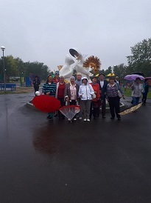
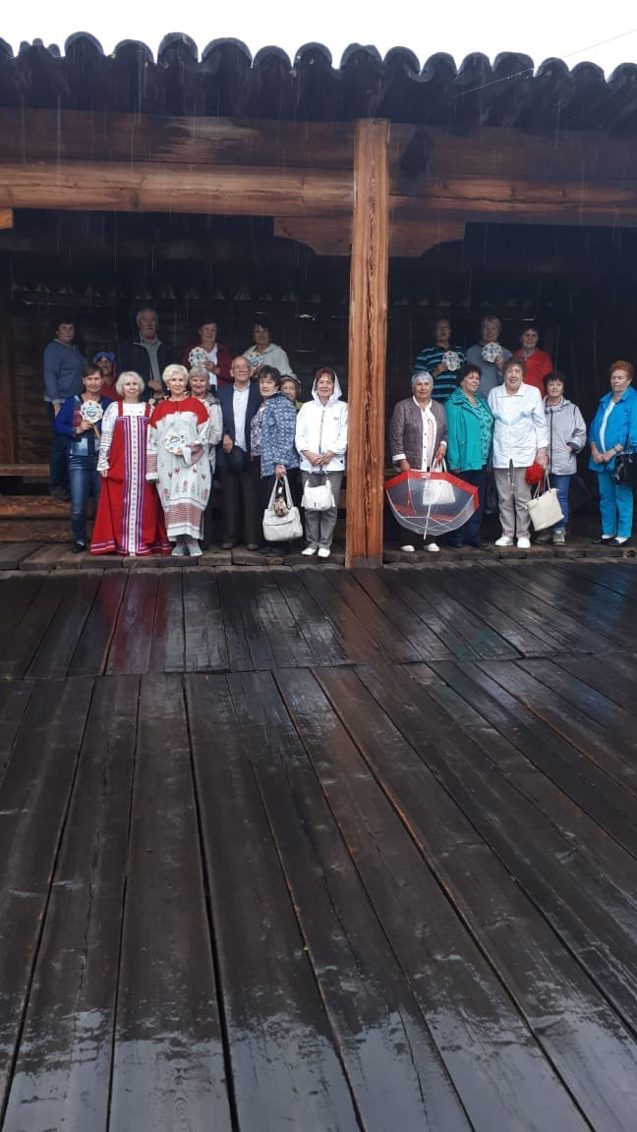
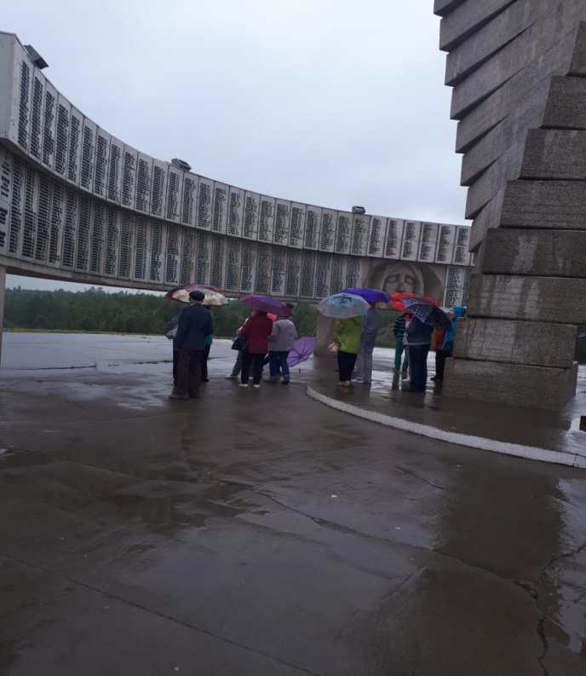
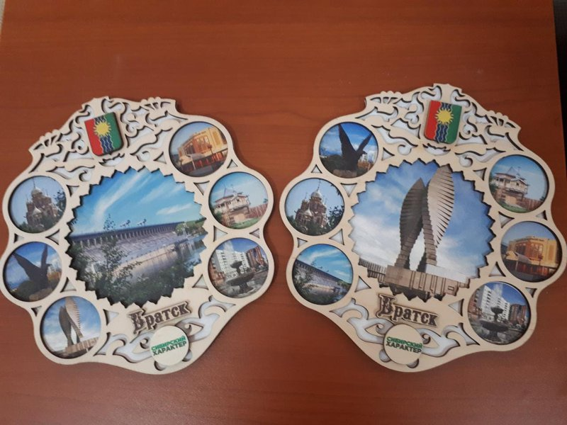

Slide 27
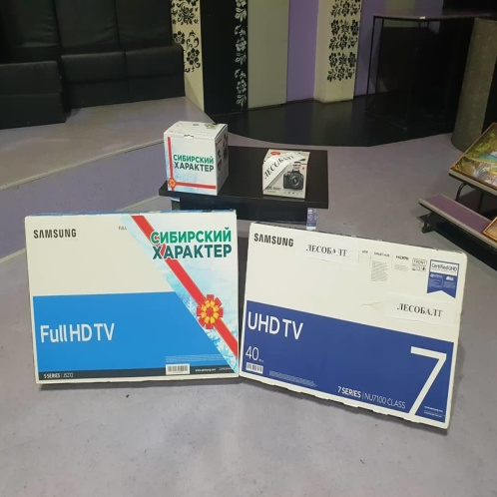
1.35. Финансирование по договору с ОГБУЗ «Братская детская городская больница» о предоставлении выплаты врачу-офтальмологу на период обучения в ИГМУ Былкова В.К. 84300 руб.
1.36. Финансирование по соглашению с БФ «Единство»для приобретения подарков самодеятельным артистам на инклюзивном благотворительном концерте 7000 руб.
1.37. Оказание помощи Совету ветеранов торговли Правобережного района г. Братска в приобретении фотоаппарата 5990 руб.
1.2.38. Финансирование приобретения радиаторов в Храм по Соглашению с Администрацией Речушинского Сельского поселения 29925 руб.
1.2.39. Финансирование приобретения мясорубки MG Moulinex для семейного клуба Ветви на празднике Щедрый вторник 4990 руб.
1.2.40 Финансирование приобретения TV Samsung для ОГБУСО
"Братский детский дом-интернат для умственно отсталых"
на празднике Щедрый вторник 27990 руб.

Slide 28
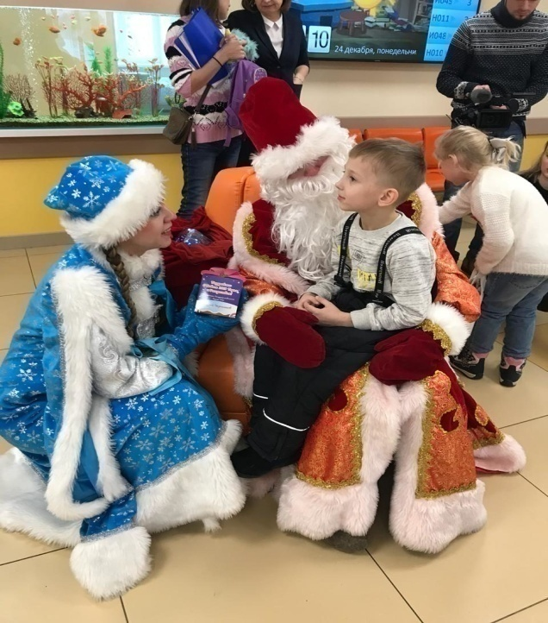
1.2.41 Финансирование приобретения новогодних подарков
для малообеспеченных семей Правобережного района,
г. Братска, п. Энергетик, п. Падун, Братского района,
г. Бодайбо, Катангского района, Нижнеилимского района,
Усть-Удинского района, Балаганского района, г. Киренска,
г. Усть-Илимска 363 000 руб. Подарки получили более 500о чел.
1.2.42 Финансирование приобретения новогодних подарков на утренник организации 119000 руб.
1.2.43 Финансирование приобретения спортивного инвентаря по Соглашению с МКУ "КДЦ Новоудинского МО" 31189 руб.
1.2.44 Финансирование приобретения фотоаппарата SONY для специалиста по связям с общественностью 29990 руб.
1.2.45 Финансирование приобретения стиральной машины Gorenie W 65Z02/SRIV для многодетной семьи из п. Кузнецовка 35099 руб.

Slide 29
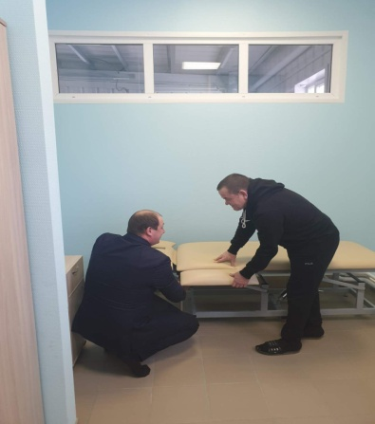
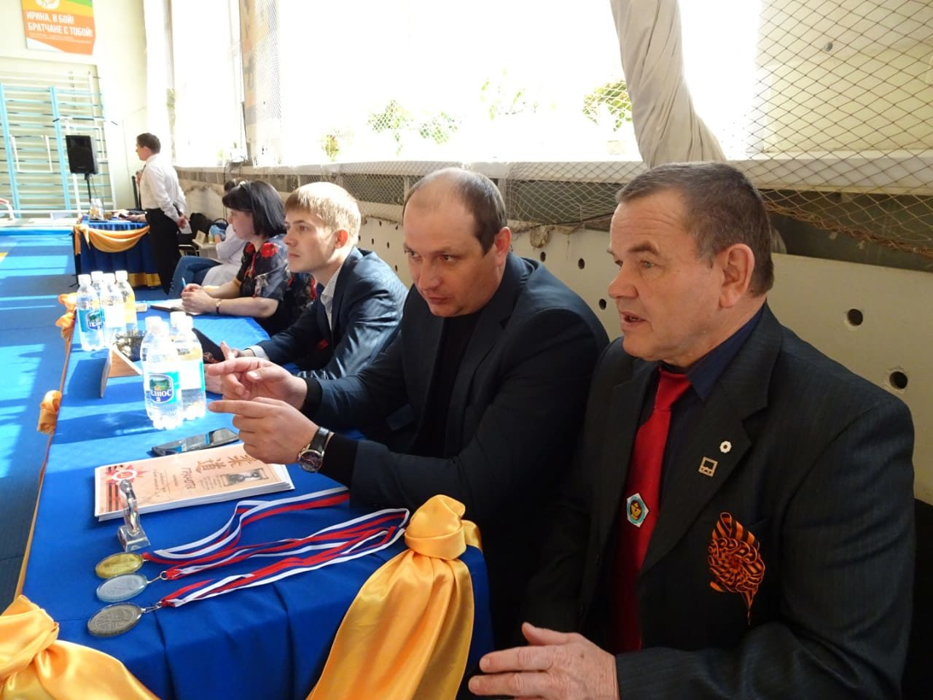
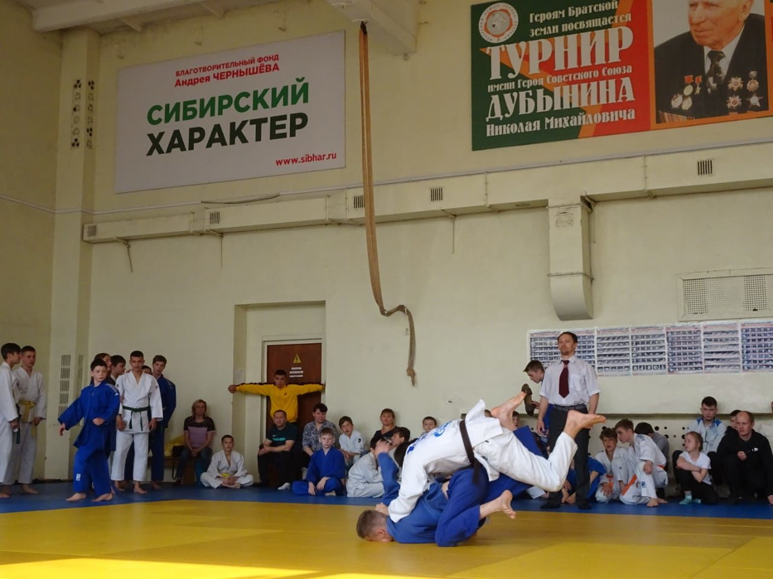
1.2.46 Финансирование приобретения массажного кресла
с гидроприводом по Соглашению с БГОСО «Федерация Дзюдо»
50000 руб.
1.2.47 Финансирование Братской городской общественной
организации "Федерация Дзюдо" 1050000 руб.

Slide 30
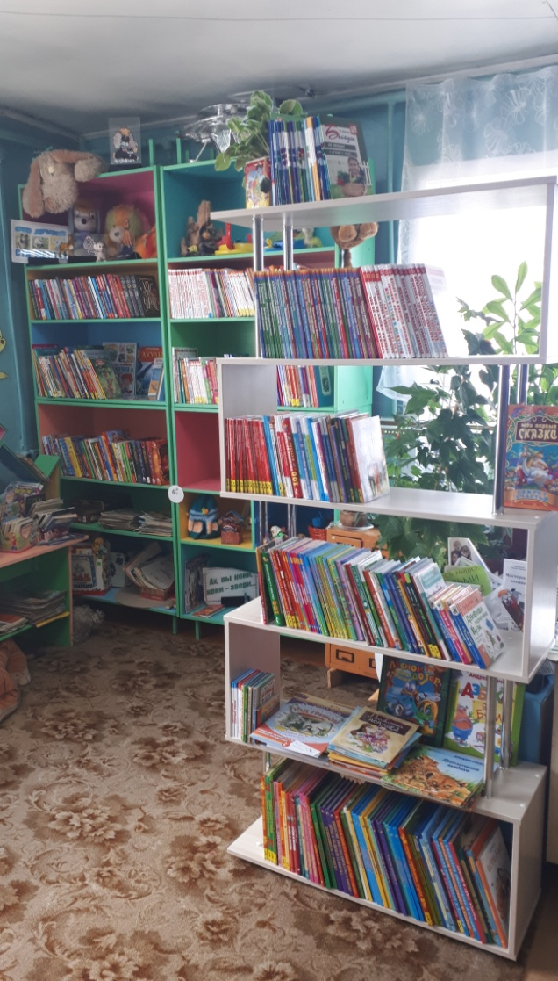
1.2.48 Выплата стипендий 509300 руб.
В 2018 году Благотворительный Фонд выиграл Президентский грант на реализацию проекта «Новая библиотека- как центр семейной помощи», в размере 1035097 руб.

Slide 31
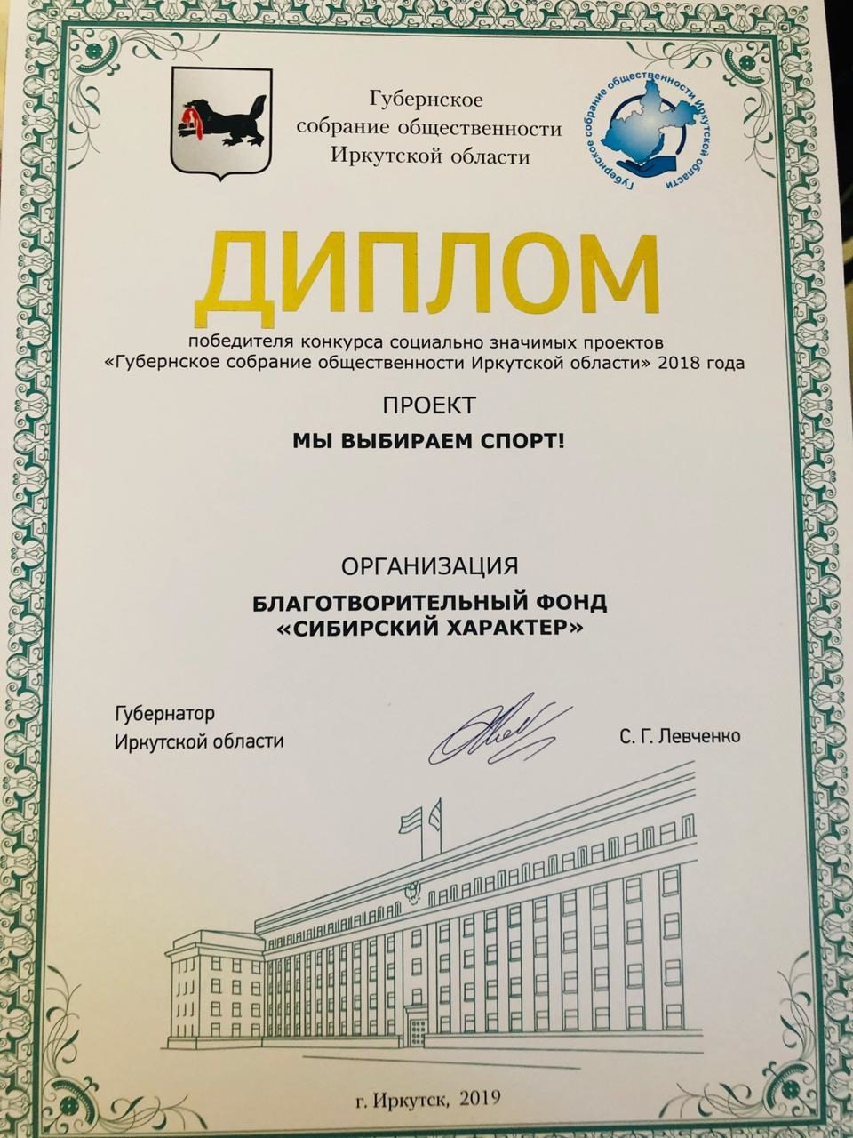
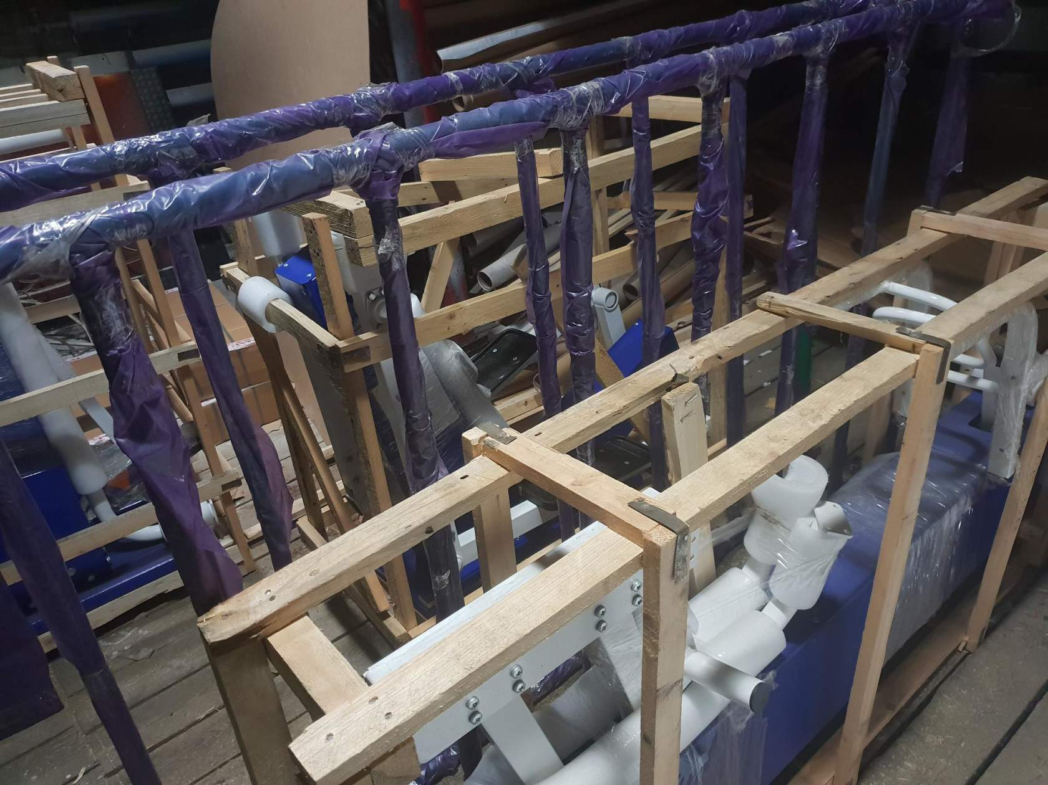
В 2018 году Благотворительному Фонду Андрея Чернышева “Сибирский характер” был вручен диплом победителя за проект “Мы выбираем спорт!”, который предполагает обустройство спортивной площадки с уличными тренажерами в поселке Сухой. Инициатива реализуется на условиях софинансирования. Размер грантовой поддержки составил порядка полумиллиона рублей, остальные средства выделяет Фонд.

Slide 32
«Мы выбираем спорт!»
Чем ваши дети заняты во время летних каникул? Малыши поселка Сухой г. Братска играют и соревнуются на новой тренажерной площадке, которую Фонд «Сибирский Характер» открыл на улице Геологической. Теперь на месте бывшего пустыря установлены современные антивандальные тренажеры, спорткомплекс «Кроссфит» и детская площадка. В проекте приняло активное участие более 500 человек. В программу шуточных соревнований вошли веселые эстафеты, состязания на тренажерах, игры, викторины и даже танцы. Все участники праздника получили подарки от Фонда «Сибирский Характер», победители конкурсов – спортивный инвентарь.

Slide 33
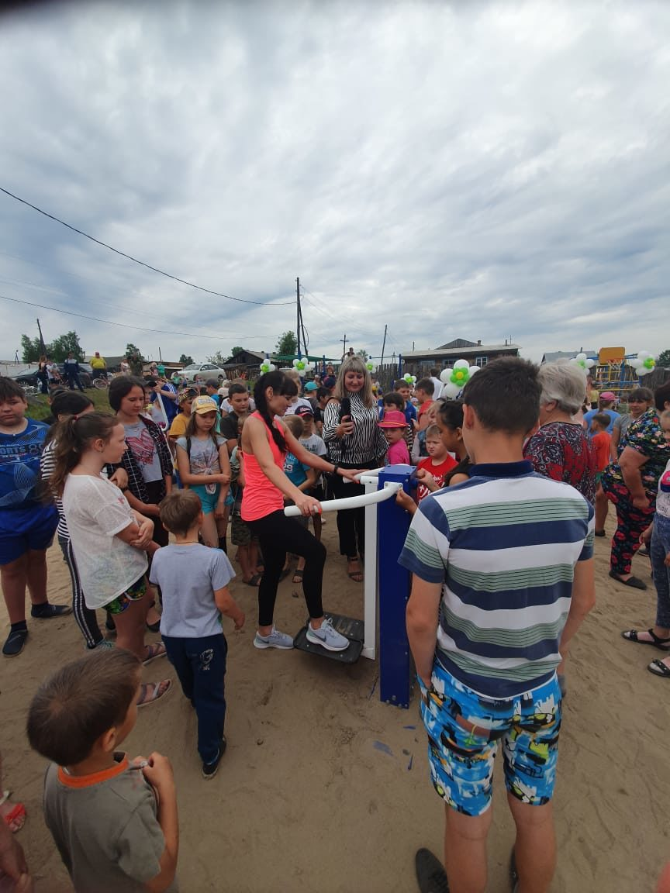
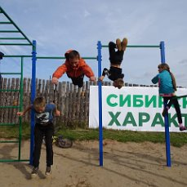
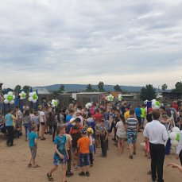
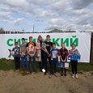

Slide 34
Благотворительные спектакли
Фонд Андрея Чернышева “Сибирский характер” организовал для детей из многодетных и малообеспеченных семей благотворительные спектакли. Сотрудничество Фонда «Сибирский характер» и коллектива «Тирлямов» длится не один год. Реализовано немало совместных проектов. Дети из Правобережного района побывали на спектакле театра кукол “Тирлямы” – “Лиса – обманщица”. Инициативу Фонда устроить театральный праздник для детей из ж.р. Сухой, Осиновка и Гидростроитель поддержали учреждения культуры «Юность» и «Современник».

Slide 35
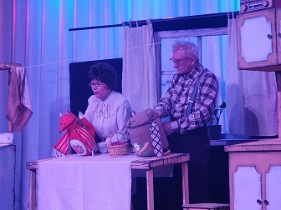
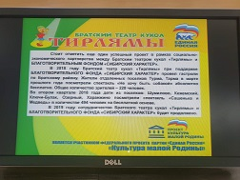
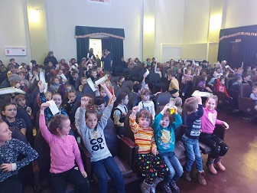
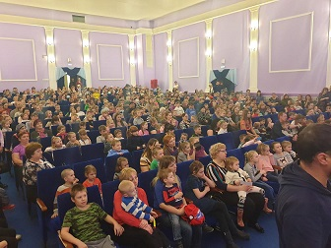

Slide 36
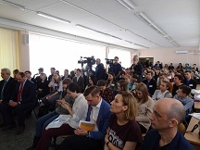
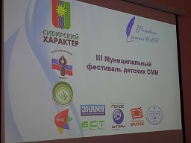
Фонд Андрея Чернышева поддержал фестиваль детских СМИ в Братске
В Братске прошел третий муниципальный фестиваль детских СМИ. В Центре развития образования собрались юные журналисты из школ и учреждений дополнительного образования. Около 200 мальчишек и девчонок занимаются сегодня в школьных редакциях. Большинство из них стали участниками события.
Организовали фестиваль Братское отделение “Союза журналистов России”, администрация города и Фонд Андрея Чернышева «Сибирский Характер».

Slide 37
Фонд «Сибирский Характер» оказал организационную и финансовую поддержку в проведении фестиваля для того, чтобы помочь творческим детям раскрыть свои способности. Возможно, кто-то в дальнейшем станет журналистом, будет работать в местных средствах массовой информации. Для меня это важно еще и потому, что таким образом мы сможем закрепить активную и талантливую молодежь в Братске. Все это работает на развитие нашего города.

Slide 38
Итоговый финансовый отчет организации за 2018 год
Поступление средств на 2018 г. составили 7535 тыс.рублей
Добровольные взносы 5938 тыс.рублей
Поступления из бюджета и государственных внебюджетных фондов 1597 тыс. рублей
Расходы организации на 2018 г. составили 6872 тыс. рублей
Остаток на начало года 663 тыс. рублей

